Slide 1
SSI Projekt: Klassifikation des Google Quickdraw Datasets
Sommersemester 2017 – Multimodale Echtzeitsignalverarbeitung
Simon Trieb
Philipp Jäger

Slide 2
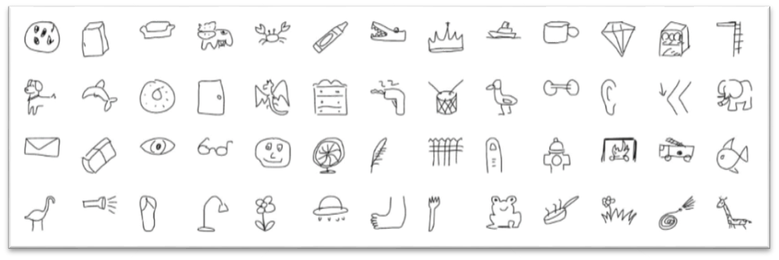
Google Quickdraw Dataset
50 Millionen Zeichnungen mit 345 Kategorien
Datensatz aus dem Spiel „Quick, Draw!“ (https://quickdraw.withgoogle.com)
Bilder gespeichert als Vektorgrafik

Slide 3
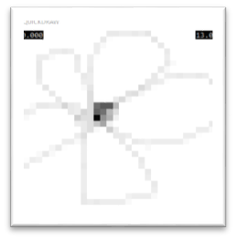
Datenvorverarbeitung
Rohdaten werden als Binärdateien heruntergeladen
Konvertierung in SSI-Streams
Ergebnis: 32x32 Bitmap
Von „Quick, Draw!“ nicht erkannte Zeichnungen werden nicht berücksichtigt
Unterteilung in zwei Datensätze: 10 Klassen mit 5000 Bildern pro Klasse, 345 Klassen mit 500 Bildern pro Klasse

Slide 4
Modellvergleich
Einfaches Neuronales Netz
Komplexes Neuronales Netz
Vgl. Übungsaufgabe zu MNIST-Datensatz
Convolutional Neural Network mit zwei Convolutional Layers, einem Pooling Layer und ein Fully-connected Layer mit 128 Neuronen
Rectifier als Aktivierungsfunktion
Trainingsdaten: 450, Validierungsdaten: 50 (pro Klasse)
Gleicher Aufbau wie einfaches Neuronales Netz, aber mit zwei zusätzlichen Convolutional Layers und einem zusätzlichen Pooling Layer
Fully-connected Layer mit 2048 Neuronen

Slide 5
Ergebnisse
 | Einfaches NN | Komplexes NN
10 Klassen | 96,90% | 97,50%
345 Klassen | 31,47% | 48,16%
345 Klassen, komplexes NN: schlechte Erkennungsraten z.B. bei „soccer ball“: Fehlklassifikation als „basketball“, „baseball“, „brain“, „cookie“, „pizza“
→ 96.00% bei „envelope“ und „zebra“
Konfusionsmatrix (10 Klassen, einfaches NN):
 | candle: | circle: | envelope: | fish: | flower: | house: | jail: | rainbow: | snowman: | triangle:
candle: | 97 | 0 | 0 | 0 | 0 | 3 | 0 | 0 | 0 | 0 |  | 97.00%
circle: | 0 | 96 | 0 | 2 | 1 | 0 | 0 | 1 | 0 | 0 |  | 96.00%
envelope: | 0 | 0 | 97 | 1 | 0 | 1 | 1 | 0 | 0 | 0 |  | 97.00%
fish: | 0 | 1 | 0 | 99 | 0 | 0 | 0 | 0 | 0 | 0 |  | 99.00%
flower: | 0 | 0 | 0 | 0 | 97 | 0 | 0 | 2 | 1 | 0 |  | 97.00%
house: | 1 | 0 | 0 | 0 | 0 | 94 | 0 | 1 | 0 | 4 |  | 94.00%
jail: | 0 | 0 | 1 | 0 | 0 | 1 | 98 | 0 | 0 | 0 |  | 98.00%
rainbow: | 0 | 0 | 0 | 1 | 0 | 1 | 0 | 98 | 0 | 0 |  | 98.00%
snowman: | 0 | 0 | 0 | 1 | 2 | 0 | 0 | 0 | 97 | 0 |  | 97.00%
triangle: | 0 | 0 | 1 | 1 | 0 | 0 | 0 | 0 | 2 | 96 |  | 96.00%
 |  |  |  |  |  |  |  | => | 96.90% | | | 96.90%

